Slide 1
XOGAR A PENSAR: FILOSOFÍA PARA NENOS

Slide 2
PRESENTAMOS A NOSA MASCOTA: JUANITA

Slide 3
VEMOS UNHA IMAXE DO PENSADOR DE RODIN

Slide 5
QUE IMOS FACER EN FILOSOFÍA?
CONTAR CONTOS
FALAR DOS PERSONAXES: NADARÍN, O PEIXE ARCOIRIS, GARAVANCIÑO…
INVENTAR FINAIS, CAMBIAR ALGUNHA PARTE DO CONTO
QUE TEMAS TRATAN
RELACIONAR A ARTE COA FILOSOFÍA
CON CADROS, ESCULTURAS, MURAIS…
FACER EXPERIMENTOS
PLANTEXAR HIPÓTESES
INVESTIGAR, EXPERIMENTAR
SOLVENTAR PROBLEMAS
VERIFICAR RESULTADOS
EXTRAPOLAR

Slide 6
AS NORMAS NA FILOSOFÍA
DIALOGAMOS
DEBATIMOS
CONSENSUAMOS
PLASMAMOS EN CARTEIS
BUSCAMOS OBRAS DE ARTE AXEITADAS A CADA NORMA

Slide 7
1ºEscoito 2ºfíxome

Slide 8
3ºpenso 4ºtraballo

Slide 9
5ºrepaso 6ºfíxeno!!!

Slide 10
1ª PROPOSTA DE JUANITA
A JUANITA ENCANTARÍALLE VIVIR Na auga, PERO NON PODE PORQUE NON SABe NADAR; POR ISO GUSTARÍALLE MOITO CONVERTER A SÚA CASA NUN MAR, E ISO É O QUE IMOS TRATAR DE Facer en arte
transformar a aula nun mar
Así xuntamos arte e filosofía.

Slide 11
1º EXPERIMENTO: DISOLUCIÓNS
DILUÍMOS AZUCRE EN AUGA.
ONDE ESTÁ O AZUCRE?
QUE PASOU?
COMPROBAMOS QUE ESTÁ NA AUGA
MOLLAMOS TIZA NA AUGA CON AZUCRE E FACEMOS UN DEBUXO.
COMPARAMOS CON OUTRO DEBUXO DE TIZA SECA E VEMOS A DIFERENZA. COMPROBAMOS QUE O AZUCRE SEGUE NA AUGA.

Slide 12
OUTRAS DISOLUCIÓNS
PROBAMOS TAMÉN CON ACEITE, VINAGRE E TINTA.
COMPROBAMOS CALES SON DISOLUCIÓNS PERFECTAS E CALES NON, PREVIO DEBATE DO QUE VAI PASAR.

Slide 13
TRABALLAMOS AS EMOCIÓNS
DIFERENTES ESTADOS DE ÁNIMO:
COMO NOS SENTIMOS CANDO…
QUE NOS FAI SENTIR…
POÑEMOS CARAS COAS DISTINTAS EMOCIÓNS
SELECCIONAMOS CADROS E APLICÁMOLOS ÁS DIFERENTES EMOCIÓNS
EXPLICAMOS CANDO NOS SENTIMOS ASÍ

Slide 14
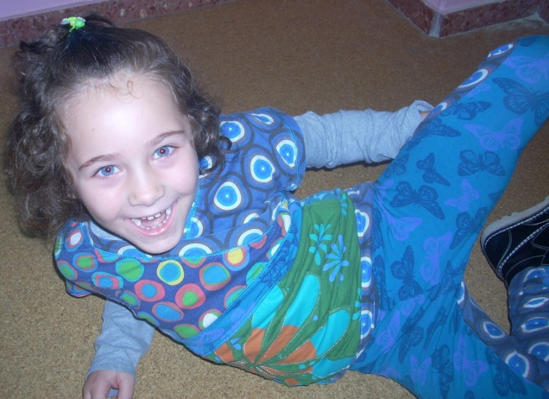
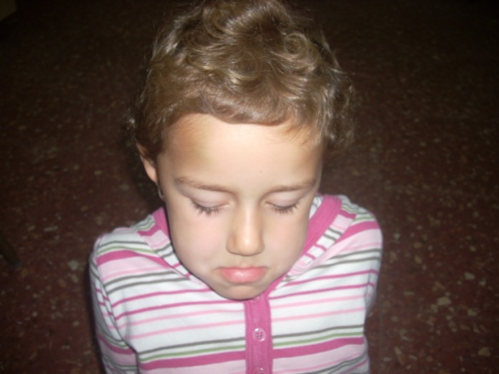
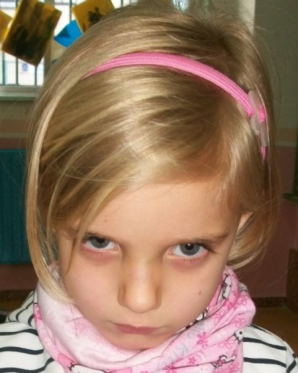
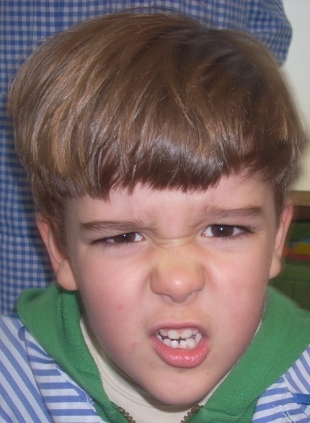
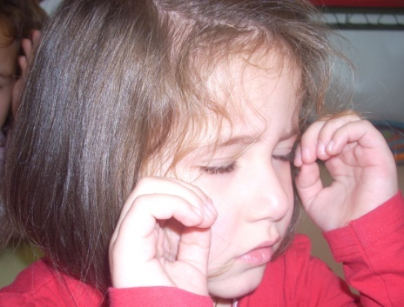
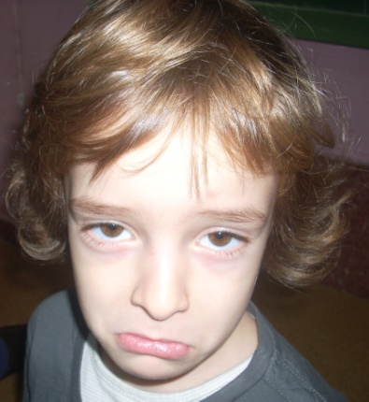
DISTINTAS EXPRESIÓNS

Slide 15
llANTO MEDO

Slide 16
SORPRESA alegría

Slide 17
RISA TRISTezA

Slide 18
ENFADO

Slide 19
 | TRISTEZA | LLANTO | ALEGRÍA | RISA | SORPRESA | MIEDO | ENFADO
LAURA RE | Gatitos que se mueren | Cdo me pegan | Jugar al pilla-pilla, aterrizar en un avión | El circo | Una piñata | fantasmas | Q no me dejen jugar
ANTÍA | Q mis padres se mueran | Cdo estoy coja | Estar en un castillo con una reina, ir a buscar ese castillo | Cdo un payaso se cae de culo | No siempre es un regalo, que me dejen estar todo el día en las colchonetas | Quedarme sin las 2 piernas | Q me peguen
NOA | Q un perro se muera | Cdo me quitan una cosa | Ir al parque o al circo | Las coquillas | Que venga la abuela a buscarme | El fuego | Q me empujen
SAMUEL | Q mis papás se mueran | Q mi madre no me dé un beso | Q mi madre me dé besos | Chistes graciosos | No sé | El fuego | Q no me dejen los juguetes
ALEX | Perder un gatito | Q mamé me castigue | Volar en un avión | Los chistes y las cosquillas | Que venga Papá Noel | El jocker | Q manguen mis cosas

Slide 20
Que emocións nos provocan estas obras de arte?
LAS SEÑORITAS DE AVIGNON: me sorprendió este cuadro porque me gustan las señoras que aparecen, me parecen muy bonitas.
LAS SEÑORITAS DE AVIGNON: las chicas son feas, me dan miedo
LAS SEÑORITAS DE AVIGNON: me dan una sorpresa porque se mueven y ponen cara de sorpresa
LA GIOCONDA: la chica está muy contenta, se está riendo
LA NOCHE ESTRELLADA: tiene unos colores muy bonitos y alegres
LA NOCHE ESTRELLADA: Me enfadan los colores
LA RENDICIÓN DE BREDA: me asustan las espadas
LA RENDICIÓN DE BREDA: me dan pena las caras de los señores.
LA DANZA: bailan mal, no saben bailar
LA DANZA: me divierte como se mueven
LA DANZA: los señores bailan desnudos y me asustan
LOS GIRASOLES: Tiene unos colores muy chulis

Slide 21
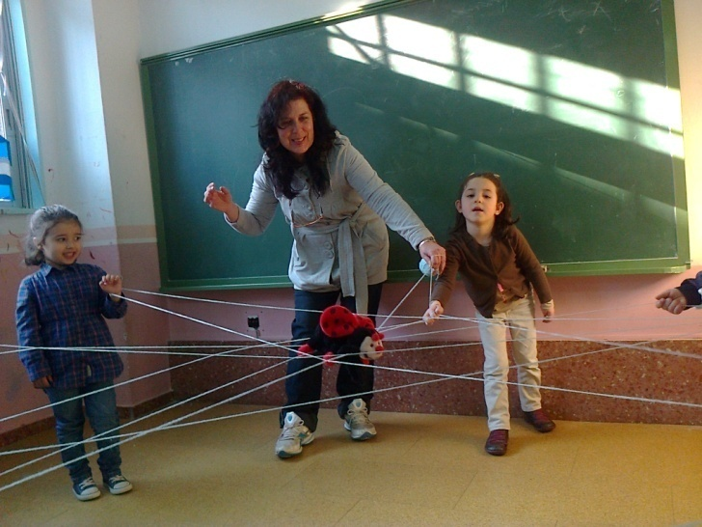
PARA VENCER O MEDO XOGAMOS Á TEA DE ARAÑA XIGANTE: JUANITA CÓNTANOS CAL É O SEU PESADELO E A FORMA DE VENCELO POR MEDIO DUN XOGO.

Slide 22
2º EXPERIMENTO: A FLOTACIÓN
PLANTEXAMOS HIPÓTESES SOBRE O QUE VAI FLOTAR OU AFUNDIR
CUBRIMOS UN CADRO DE DOBLE ENTRADA
COMPROBAMOS
VEMOS CAL TIVO MÁIS ACERTOS

Slide 23
SACAMOS CONCLUSIÓNS
A MADEIRA FLOTA
O PLÁSTICO FLOTA
OS BARCOS TEÑEN QUE SER DE MADEIRA OU PLÁSTICO
AS COUSAS PEQUENAS NON FLOTAN PORQUE NON SABEN NADAR, POR ISO OS BOTÓNS AFUNDEN
CALQUERA COUSA ATA QUE ESTÁ CHEA DE AUGA NON AFUNDE, COMO AS CHAPAS, POR ISO OS BARCOS SE NON SE ENCHEN DE AUGA NON VAN AO FONDO DO MAR, AÍNDA QUE SEXAN DE METAL.

Slide 24
TRABALLAMOS CON NADARÍN
QUE VALORES TRABALLA O CONTO:
igualdade: NADARÍN É NEGRO e os seus amigos vermellos
MEDO: O PEIXE GRANDE COME A TODOS OS PEIXIÑOS VERMELLOS
SOIDADE E TRISTURA: NADARÍN QUEDA SÓ NO MAR
LEDICIA: ATOPA NOVOS AMIGOS
AMIZADE , COMPAÑEIRISMO E COLABORACIÓN: TODOS XUNTOS CREAN UN ENORME PEIXE QUE VENCE AO GRAN ATÚN NEGRO

Slide 25
ENTRE TODOS FACEMOS O MURAL DE NADARÍN
COAS NOSAS MANS FACEMOS UN GRAN PEIXE VERMELLO. A MAN DA PROFE É O OLLO
FACEMOS O MAR DE NADARÍN
CON DEDOS PINTAMOS AS ALGAS
COS PUÑOS AS ROCHAS
COAS MANS, PEIXES, MEDUSAS, CANGREXOS…
COS PÉS, POLBOS, ANGUÍAS E OUTROS PEIXES
ROTULAMOS

Slide 27
3º EXPERIMENTO: REACCIÓNS DO VINAGRE
PRESENTAMOS OS MATERIAIS:
VASO, OVO, VINAGRE (METEMOS UN OVO CRU NUN VASO CHEO DE VINAGRE E AGARDAMOS 2 DÍAS)
PLANTEXAMOS HIPÓTESES SOBRE O QUE VAI PASAR E POR QUE
VAI DESAPARECER, EXPLOTAR, SAÍR UN PITIÑO, PODRECER, SAÍR VOANDO…
COMEZAMOS O EXPERIMENTO
VERIFICAMOS O RESULTADO
A CÁSCARA DO OVO DESFÍXOSE CO VINAGRE E O OVO CONVERTEUSE NUNHA PEQUENA PELOTA.
BUSCAMOS EXPLICACIÓNS:
A CÁSCARA VÉMOLA NO BORDE DO VASO DESFEITA, É DE COR MARRÓN. O VINAGRE GAÑOULLE.
O PITIÑO NON PODE SAÍR PORQUE NECESITA CALOR E AQUÍ NON O TIÑA.

Slide 28
SESIÓN NUNHA AULA DE TRES ANOS PLANTEXAMOS HIPÓTESES SOBRE O QUE VAI PASAR E POR QUE PIERO: VA A SALIR UN POLLITO PEQUEÑITO ALEJANDRO: NO, ESO NO IKER: SE VA A CONVERTIR EN UNA MARIQUITA ANTONY: SE MOJA DAVID: ROMPE EL HUEVITO GABRIELA: SALE UNA COMIDA DAVID, PIERO, NIKO: SE HACE GRANDE, DAVID: ENORME CARLOS: SE HACE AGUA ALAZNE: SALE VOLANDO SARAY: SI, VA A VOLAR YAGO: NADA ALEJANDRO SE DERRITE MANU: SE VA A ENSUCIAR MUCHO INÉS, PEDRO, LAURA: SE VA A ESTROPEAR PIERO: SE VA A HACER GRANDE VÍCTOR: SE VA A HACER UNA TORTILLA VERIFICAMOS O RESULTADO A CÁSCARA DO OVO DESFÍXOSE CO VINAGRE E O OVO CONVERTEUSE NUNHA PEQUENA PELOTA

Slide 29
O OVO bota coma unha PELOTA

Slide 30
4º EXPERIMENTO: O SUBMARINO AZUL
PRESENTAMOS OS MATERIAIS:
BOTELLA, AUGA, GLOBOS, TUERCA (METEMOS 3 GLOBOS DENTRO DUNHA TUERCA ABERTOS E DESHINCHADOS´E POÑÉMOLOS DENTRO DUNHA BOTELLA CON AUGA, DEBERÍAN DE FLOTAR E AO APRETAR A BOTELLA POR ABAIXO AFUNDIRSE)
PLANTEXAMOS HIPÓTESES SOBRE O QUE VAI PASAR E POR QUE
VAI AFUNDIR, FLOTA, VAISE MOLLAR, VAI NADAR, AFUNDE AO FONDO DO MAR.
COMEZAMOS O EXPERIMENTO
VERIFICAMOS O RESULTADO
OS GLOBOS FLOTAN, PERO SE APRETAMOS A BOTELLA AFUNDEN
BUSCAMOS EXPLICACIÓNS:
CANDO APRETAMOS A BOTELLA OS GLOBOS COLLEN AUGA E VAN AO FONDO, E CANDO SOLTAMOS A BOTELLA SOBEN PORQUE QUEDAN SEN AUGA
O SUBMARINO FAI IGUAL, CANDO QUERE BAIXAR AO FONDO DO MAR ÉNCHESE DE AUGA E CANDO QUERE SUBIR, SÓLTAA.

Slide 31
SESIÓN NUNHA AULA DE TRES ANOS PLANTEXAMOS HIPÓTESES SOBRE O QUE VAI PASAR E POR QUE PROFE: ¿QUÉ ES UN SUBMARINO? GABRIELA: VA POR EL AGUA PIERO: POR DEBAJO DEL AGUA ALEJANDRO: POR EL FONDO DEL MAR PIERO: TIENE UN CRISTAL MANU: UN ESPEJO PARA IR MIRANDO ANA: LO CONDUCE UN SEÑOR PROFE: ¿QUÉ VA A PASAR CON LOS GLOBOS CUANDO LOS METAMOS EN LA BOTELLA? PIERO: VA A NADAR ANA: VA A CONDUCIR INÉS: SE VAN A ACABAR GABRIELA: VAN A DESAPARECER ALEJANDRO: SE VAN A HUMEDECER YAGO: SE MOJAN MANUEL: VAN A NADAR GABRIELA: SE VAN A NADAR 6 PIENSAN QUE VAN A NADAR Y 13 QUE SE VAN A HUNDIR AL FONDO COMEZAMOS O EXPERIMENTO VERIFICAMOS O RESULTADO NIKO: CUANDO APRIETAS SE HUNDEN DAVID: HAY QUE APRETARLO MUCHO ALEJANDRO: SI LO SUELTAS SE VAN PARA ARRIBA PORQUE SE LLENAN DE AGUA.

Slide 32
COMO FUNCIONA UN SUBMARINO?

Slide 33
COS CONTOS DE JUANITA APRENDEMOS MOITAS COUSAS:
QUE AÍNDA QUE SOMOS DIFERENTES, TODOS SOMOS IGUAIS.
APRENDEMOS A TRATAR CON DESCOÑECIDOS E A DIFERENCIAR CANDO PODEMOS ACEPTAR OU NON UN BICO, E ISO SI, NUNCA UN BICO Á FORZA.

Slide 34
5º EXPERIMENTO: ARCO IRIS NUN VASO
PRESENTAMOS OS MATERIAIS:
4 VASOS, AUGA, AZUCRE E 4 COLORANTES ALIMENTARIOS
(en cada vaso unha gota de colorante: azul, verde, amarelo e vermello. Botamos unha culler de azucre no azul, 2 no verde, 3 no amarelo e 4 no vermello; logo imos engadindo moi amodiño no vaso azul todos os demáis por orden inverso, primeiro verde, amarelo e por último o vermello)
PLANTEXAMOS HIPÓTESES SOBRE O QUE VAI PASAR E POR QUE
VAISE MISTURAR TODO, VAI QUEDAR DE COLORINES A RAIAS FACENDO CÍRCULOS, VAI QUEDAR TODO NEGRO,
COMEZAMOS O EXPERIMENTO
VERIFICAMOS O RESULTADO
AS CORES QUEDAN SEPARADAS VÉNDOSE SOBRE TODO A VERDE E A VERMELLA.
BUSCAMOS EXPLICACIÓNS:
A QUE TEN MÁIS AZUCRE VAI AO FONDO E A QUE TEN MENOS QUEDA ARRIBA DE TODO.

Slide 35
O ARCO IRIS NUN VASO

